Slide 1

Apostolii și Evangheliștii au vestit Învățătura lui Isus Hristos „Mergeți în toată lumea și propovăduiți Evanghelia la orice făptură.” (Marcu16:15))
Prezentat de: Andraș Ioan
Clasa: a IV a

Slide 2
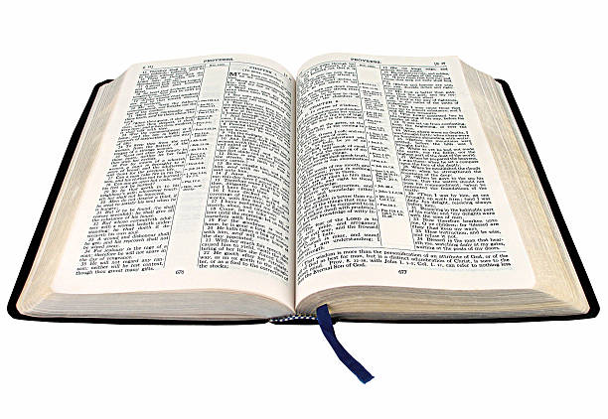
Marea Trimitere – Punctul de Plecare
Context: După înviere, Isus le dă ucenicilor mandatul divin.
Text cheie: Matei 28:19-20.
Idee principală: Ucenicii nu au rămas doar martori ai minunilor, ci au devenit mesageri ai mântuirii.

Slide 3
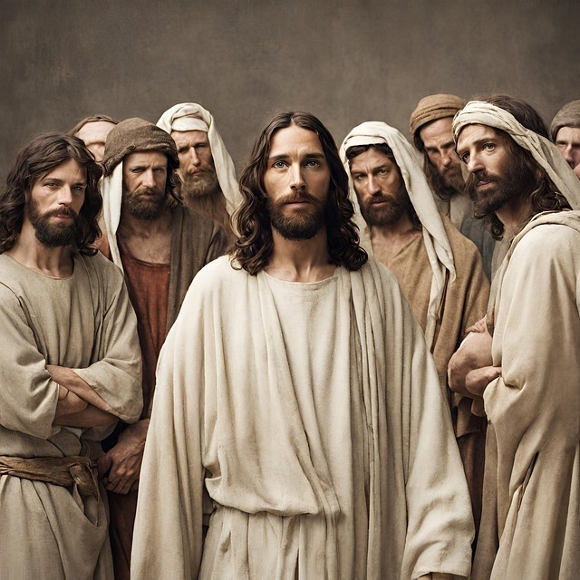
Cine au fost Apostolii?
Definiție: Cuvântul „apostol” provine din grecescul apostolos, care înseamnă „trimis”.
Rolul lor: Martori oculari ai vieții, morții și învierii lui Isus.
Cei 12: Isus a ales oameni simpli (pescari, vameși) pentru a arăta că puterea vine de la Dumnezeu, nu din educația omenească.

Slide 4

Lista celor 12 Apostoli
Nume:
Diversitate:
Petru, Andrei, Iacov (fiul lui Zebedei), Ioan, Filip, Bartolomeu, Toma, Matei, Iacov (fiul lui Alfeu), Tadeu, Simon Zelotul și Matia (care l-a înlocuit pe Iuda).
Deși diferiți ca temperament, au fost uniți de dragostea pentru Hristos.

Slide 5

Cine sunt Evangheliștii?
Definiție: Cei care au scris „Evanghelia” (Vestea Bună).
Cei patru evangheliști: Matei, Marcu, Luca și Ioan.
Simbolism: Fiecare evanghelist prezintă o fațetă diferită a Domnului Isus (ex: Rege, Slujitor, Om Perfect, Fiu de Dumnezeu).

Slide 6
Matei și Marcu – Mesajul pentru evrei și romani
Matei:
Fost vameș, scrie în special pentru evrei, demonstrând că Isus este Mesia cel promis în Vechiul Testament.
Marcu:
Colaborator al lui Petru, scrie o evanghelie scurtă și dinamică, accentuând faptele și puterea lui Isus.

Slide 7
Luca și Ioan – Mesajul pentru lume și pentru suflet
Luca:
Doctorul preaiubit, scrie pentru neamuri, punând accent pe compasiunea lui Isus pentru cei păcătoși și săraci.
Ioan:
„Ucenicul preaiubit”, scrie o evanghelie spirituală profundă, concentrată pe divinitatea lui Isus: „Cuvântul s-a făcut trup”.

Slide 8
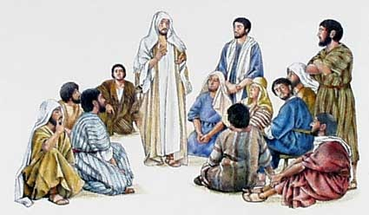
Apostolul Pavel – „Apostolul Neamurilor”
Transformarea: De la prigonitorul Saul la misionarul Pavel.
Contribuția: A dus Evanghelia în Asia Mică și Europa (Grecia, Roma).
Scrierile: A scris mare parte din Epistolele Noului Testament.

Slide 9
Puterea Duhului Sfânt (Rusalii)
Evenimentul: Faptele Apostolilor, capitolul 2.
Semnificație: Fără puterea Duhului Sfânt, apostolii au fost temători. După Rusalii, au devenit predicatori neînfricați.
Rezultat: Prima predică a lui Petru a dus la convertirea a 3000 de oameni.

Slide 10
Cum au vestit ei Învățătura?
Metode:
Predicarea în sinagogi și piețe publice.
Înființarea de biserici locale.
Scrierea de scrisori (epistole) pentru încurajarea credincioșilor.
Martirajul: Majoritatea apostolilor și-au dat viața pentru credință, dovedind că adevărul pe care îl vesteau era mai prețios decât viața.

Slide 11
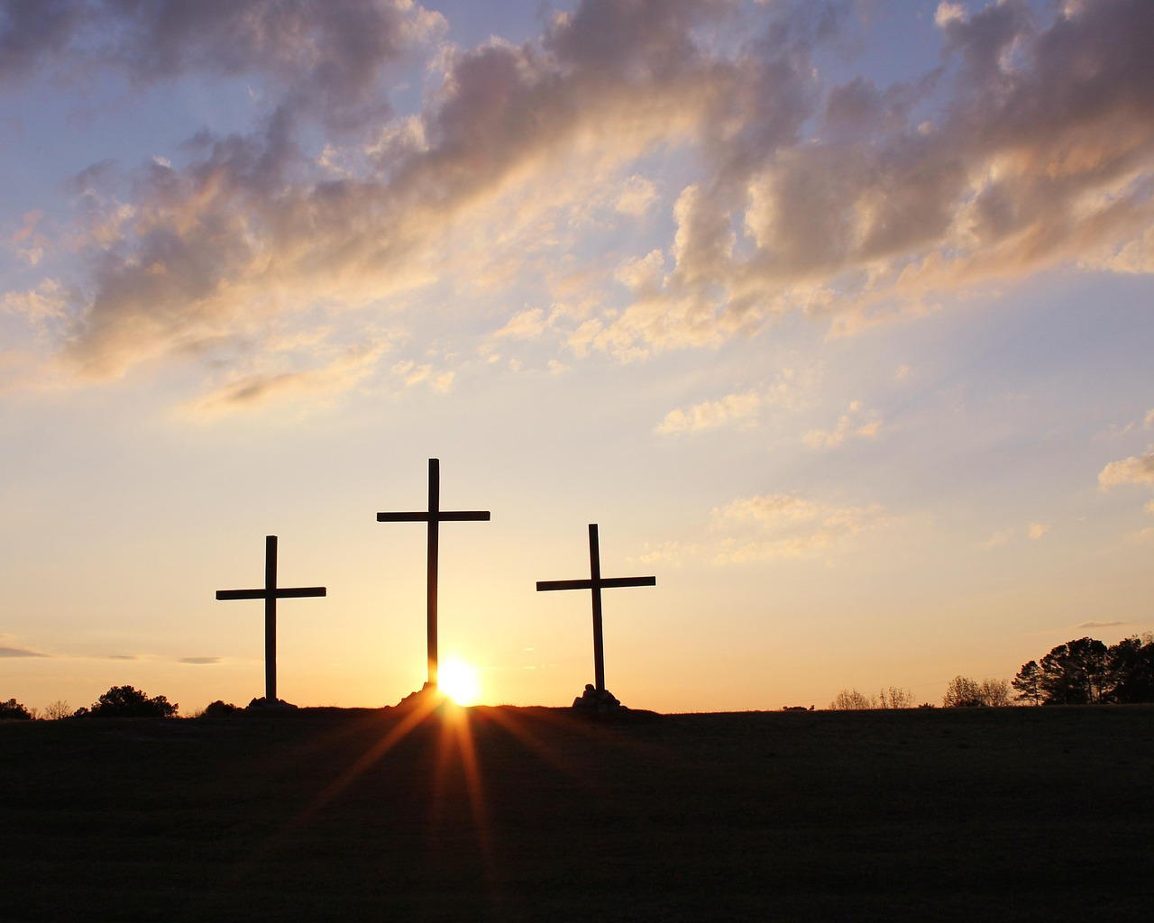
Esența mesajului vestit
Pocăința: Întoarcerea de la păcat la Dumnezeu.
Iertarea: Prin jertfa lui Isus pe cruce.
Speranța: Învierea și viața veșnică.
Trăirea: O viață nouă în ascultare de poruncile lui Dumnezeu.

Slide 12

Concluzie și Aplicație pentru noi
Moștenirea: Astăzi avem Biblia datorită ascultării lor.
Responsabilitatea noastră: Suntem și noi chemați să fim martori ai lui Isus în școală, familie și societate.
Verset final: „Ci voi veți primi o putere, când Se va pogorî Duhul Sfânt peste voi, și-Mi veți fi martori...” (Faptele Apostolilor 1:8).

Slide 13


Test & Feedback
Vă invit să participați la un mini-test pentru a verifica înțelegerea informațiilor
Cum Accesezi Testul tău
Accesează link-ul: https://docs.google.com/forms/d/e/1FAIpQLSdYJAkGxr7swdqER5eUjfNDr7iMxeKuBDIMQTOe-CeBT9szSQ/viewform?usp=preview
Răspunde corect la întrebări
Vei primi răspunsul pe loc

